Slide 1
Povrch a objem jehlanu

Slide 2
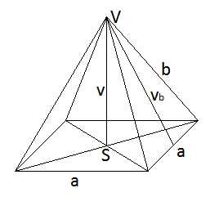
Pravidelný n-boký jehlan
Podstava je pravidelný n-úhelník
Boční stěny jsou stejné trojúhelníky

Slide 3
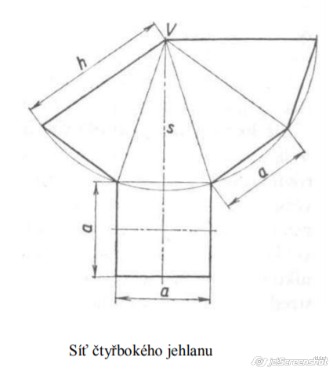
Výpočet povrchu jehlanu
S = S_{p} + S_{pl}
S_{p} = vyřešíme dle tvaru podstavy zde = a²
S_{pl} = zjistíme si S jednoho trojúhleníku a vynásobíme počtem = 4* (a*s)/2

Slide 4
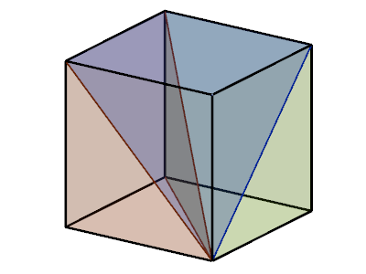
Výpočet objemu jehlanu
Vidíme, že do krychle se vejdou 3 jehlavy
V=1/3Sp*v

